Slide 1
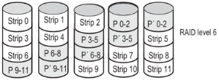
5. Sistemas RAID
RAID 6, striping con paridad doble
Funciona similar a RAID 5, pero utiliza dos HDD de paridad por bloque.
Tiene una tolerancia a fallas de dos discos sin discontinuidad.

Slide 2
5. Sistemas RAID
El cálculo del segundo bit de paridad no se hace de manera simple. Involucra una función de shift sobre los datos, además del cálculo de paridad.

Slide 3
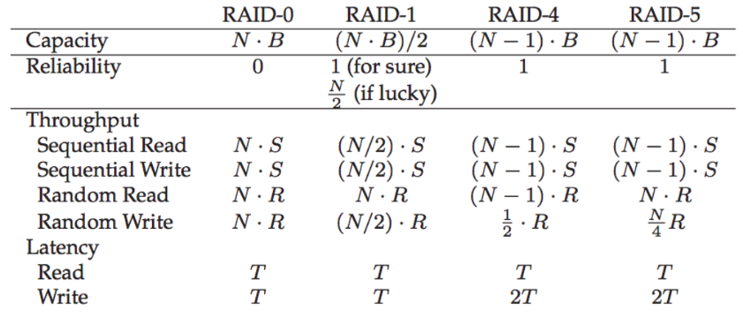
5. Sistemas RAID
Otros datos interesantes sobre los sistemas RAID que vimos la clase pasada:

Slide 4
5. Sistemas RAID
Hoy vamos a hablar de otras estrategias de RAID:
RAID 2
RAID 3
RAID 4
RAID 0+1
RAID 1+0 (10)

Slide 5

5. Sistemas RAID
RAID 2
Es una estrategia que usa n HDDs.
Bajo esta estrategia, se almacena un byte a lo largo de los n HDDs junto con bits de corrección de Hamming para cada byte.

Slide 6
5. Sistemas RAID
Es un sistema poco usado en la práctica y muy complejo.
Requiere que los HDDs estén sincronizados.

Slide 7

5. Sistemas RAID
RAID 3
Es una estrategia que usa n HDDs y donde se distribuye un byte a lo largo de ellos.
Además, hay un HDD que almacena la paridad.

Slide 8
5. Sistemas RAID
Al igual que RAID 2, es un sistema poco usado en la práctica y muy complejo.
Requiere también que los HDDs estén sincronizados.

Slide 9
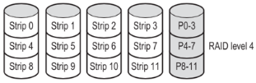
5. Sistemas RAID
RAID 4
Es una estrategia similar a RAID 5 en que trabaja con stripes y con paridad.
RAID 4 concentra la paridad de los conjuntos de stripes en un HDD.

Slide 10
5. Sistemas RAID
Al igual que en RAID 5, es posible reconstruir los datos faltantes bajo ciertas condiciones.
El problema, es que hay un cuello de botella que está en el HDD de paridad.

Slide 11
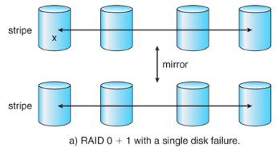
5. Sistemas RAID
RAID 0+1
Es una estrategia que consiste en aplicar striping con mirroring a lo largo d n HDDs.
RAID 0+1 combina la performance de RAID 0 y la confiabilidad de RAID 1.

Slide 12
5. Sistemas RAID
Al fallar un HDD, se pierde únicamente un stripe.

Slide 13
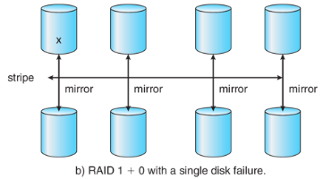
5. Sistemas RAID
RAID 1+0 (RAID 10)
Parecido a RAID 0+1, pero organizado distinto: se hace mirror de HDD.

Slide 14
5. Sistemas RAID
Bajo este sistema, al fallar un HDD, se pierde únicamente un HDD.

Slide 15
5. Sistemas RAID
Con esto concluimos la parte de sistemas RAID.

